Slide 1


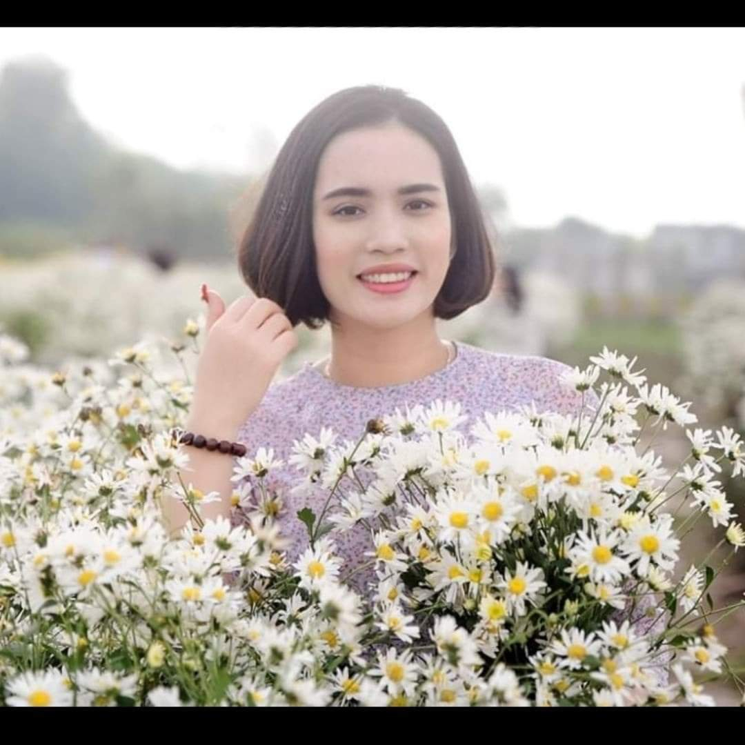
TRƯỜNG MẦM NON NANG MAI
LĨNH VỰC: PHÁT TRIỂN THẨM MĨ
ĐỀ TÀI: TÔ MÀU QUA BONG
Lứa tuổi: 3 - 4 Tuổi
GV: Lý Thị Kê

Slide 2

CÂU ĐỐ
Quả gì xanh, đỏ, tím, vàng
Kết chùm bay bổng nhịp nhàng trên không .
Đố các bé biết đó là quả gì?

Slide 3


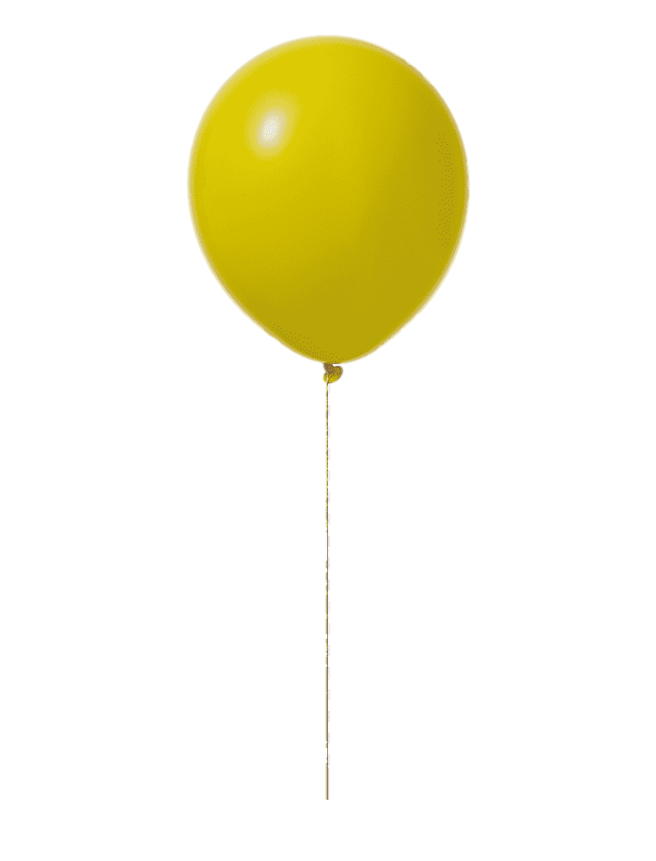

Slide 4

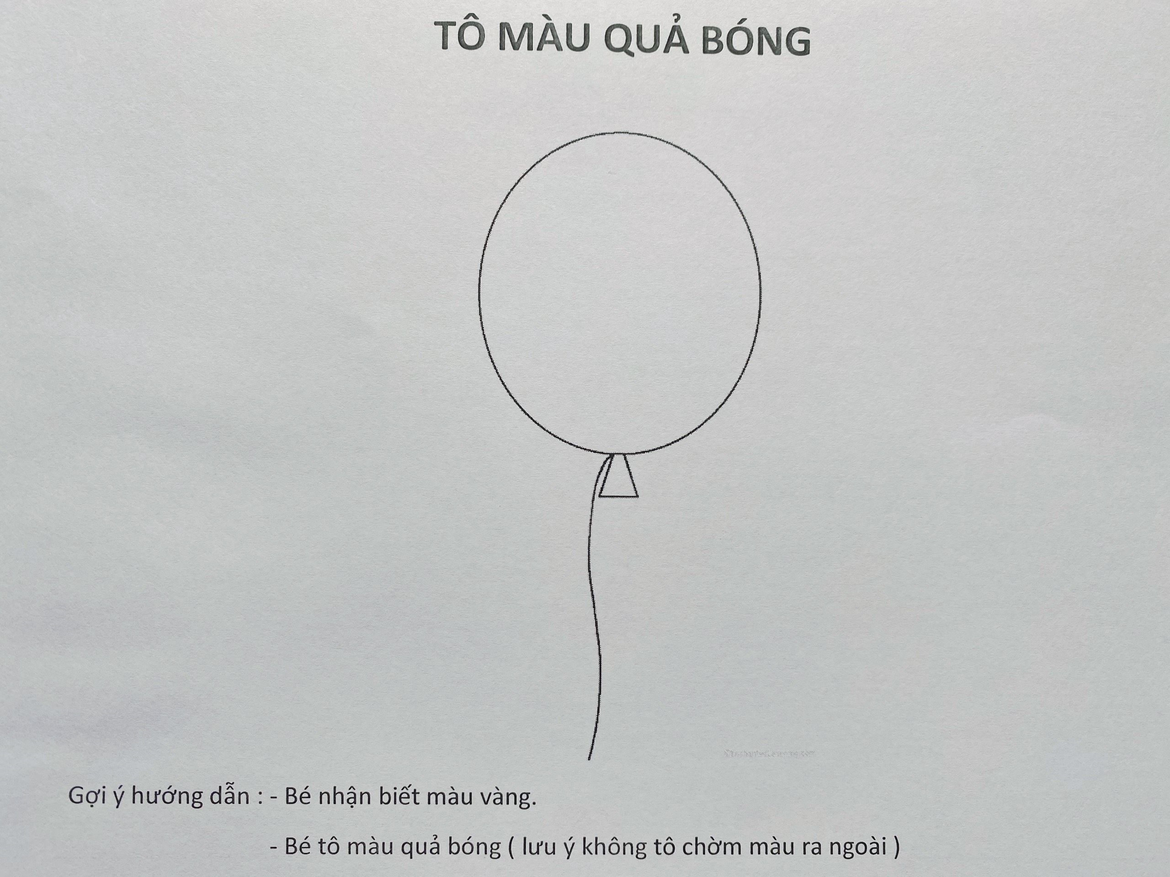


Slide 5
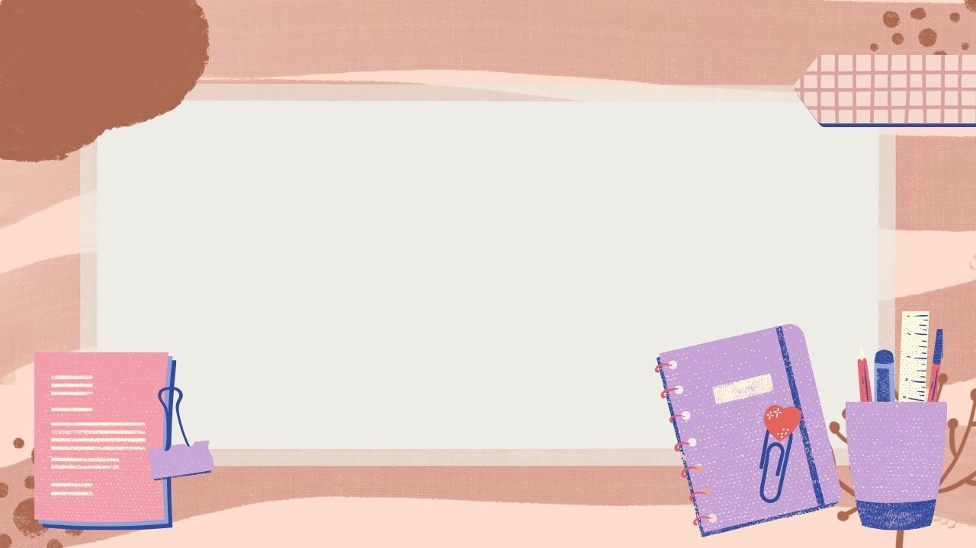
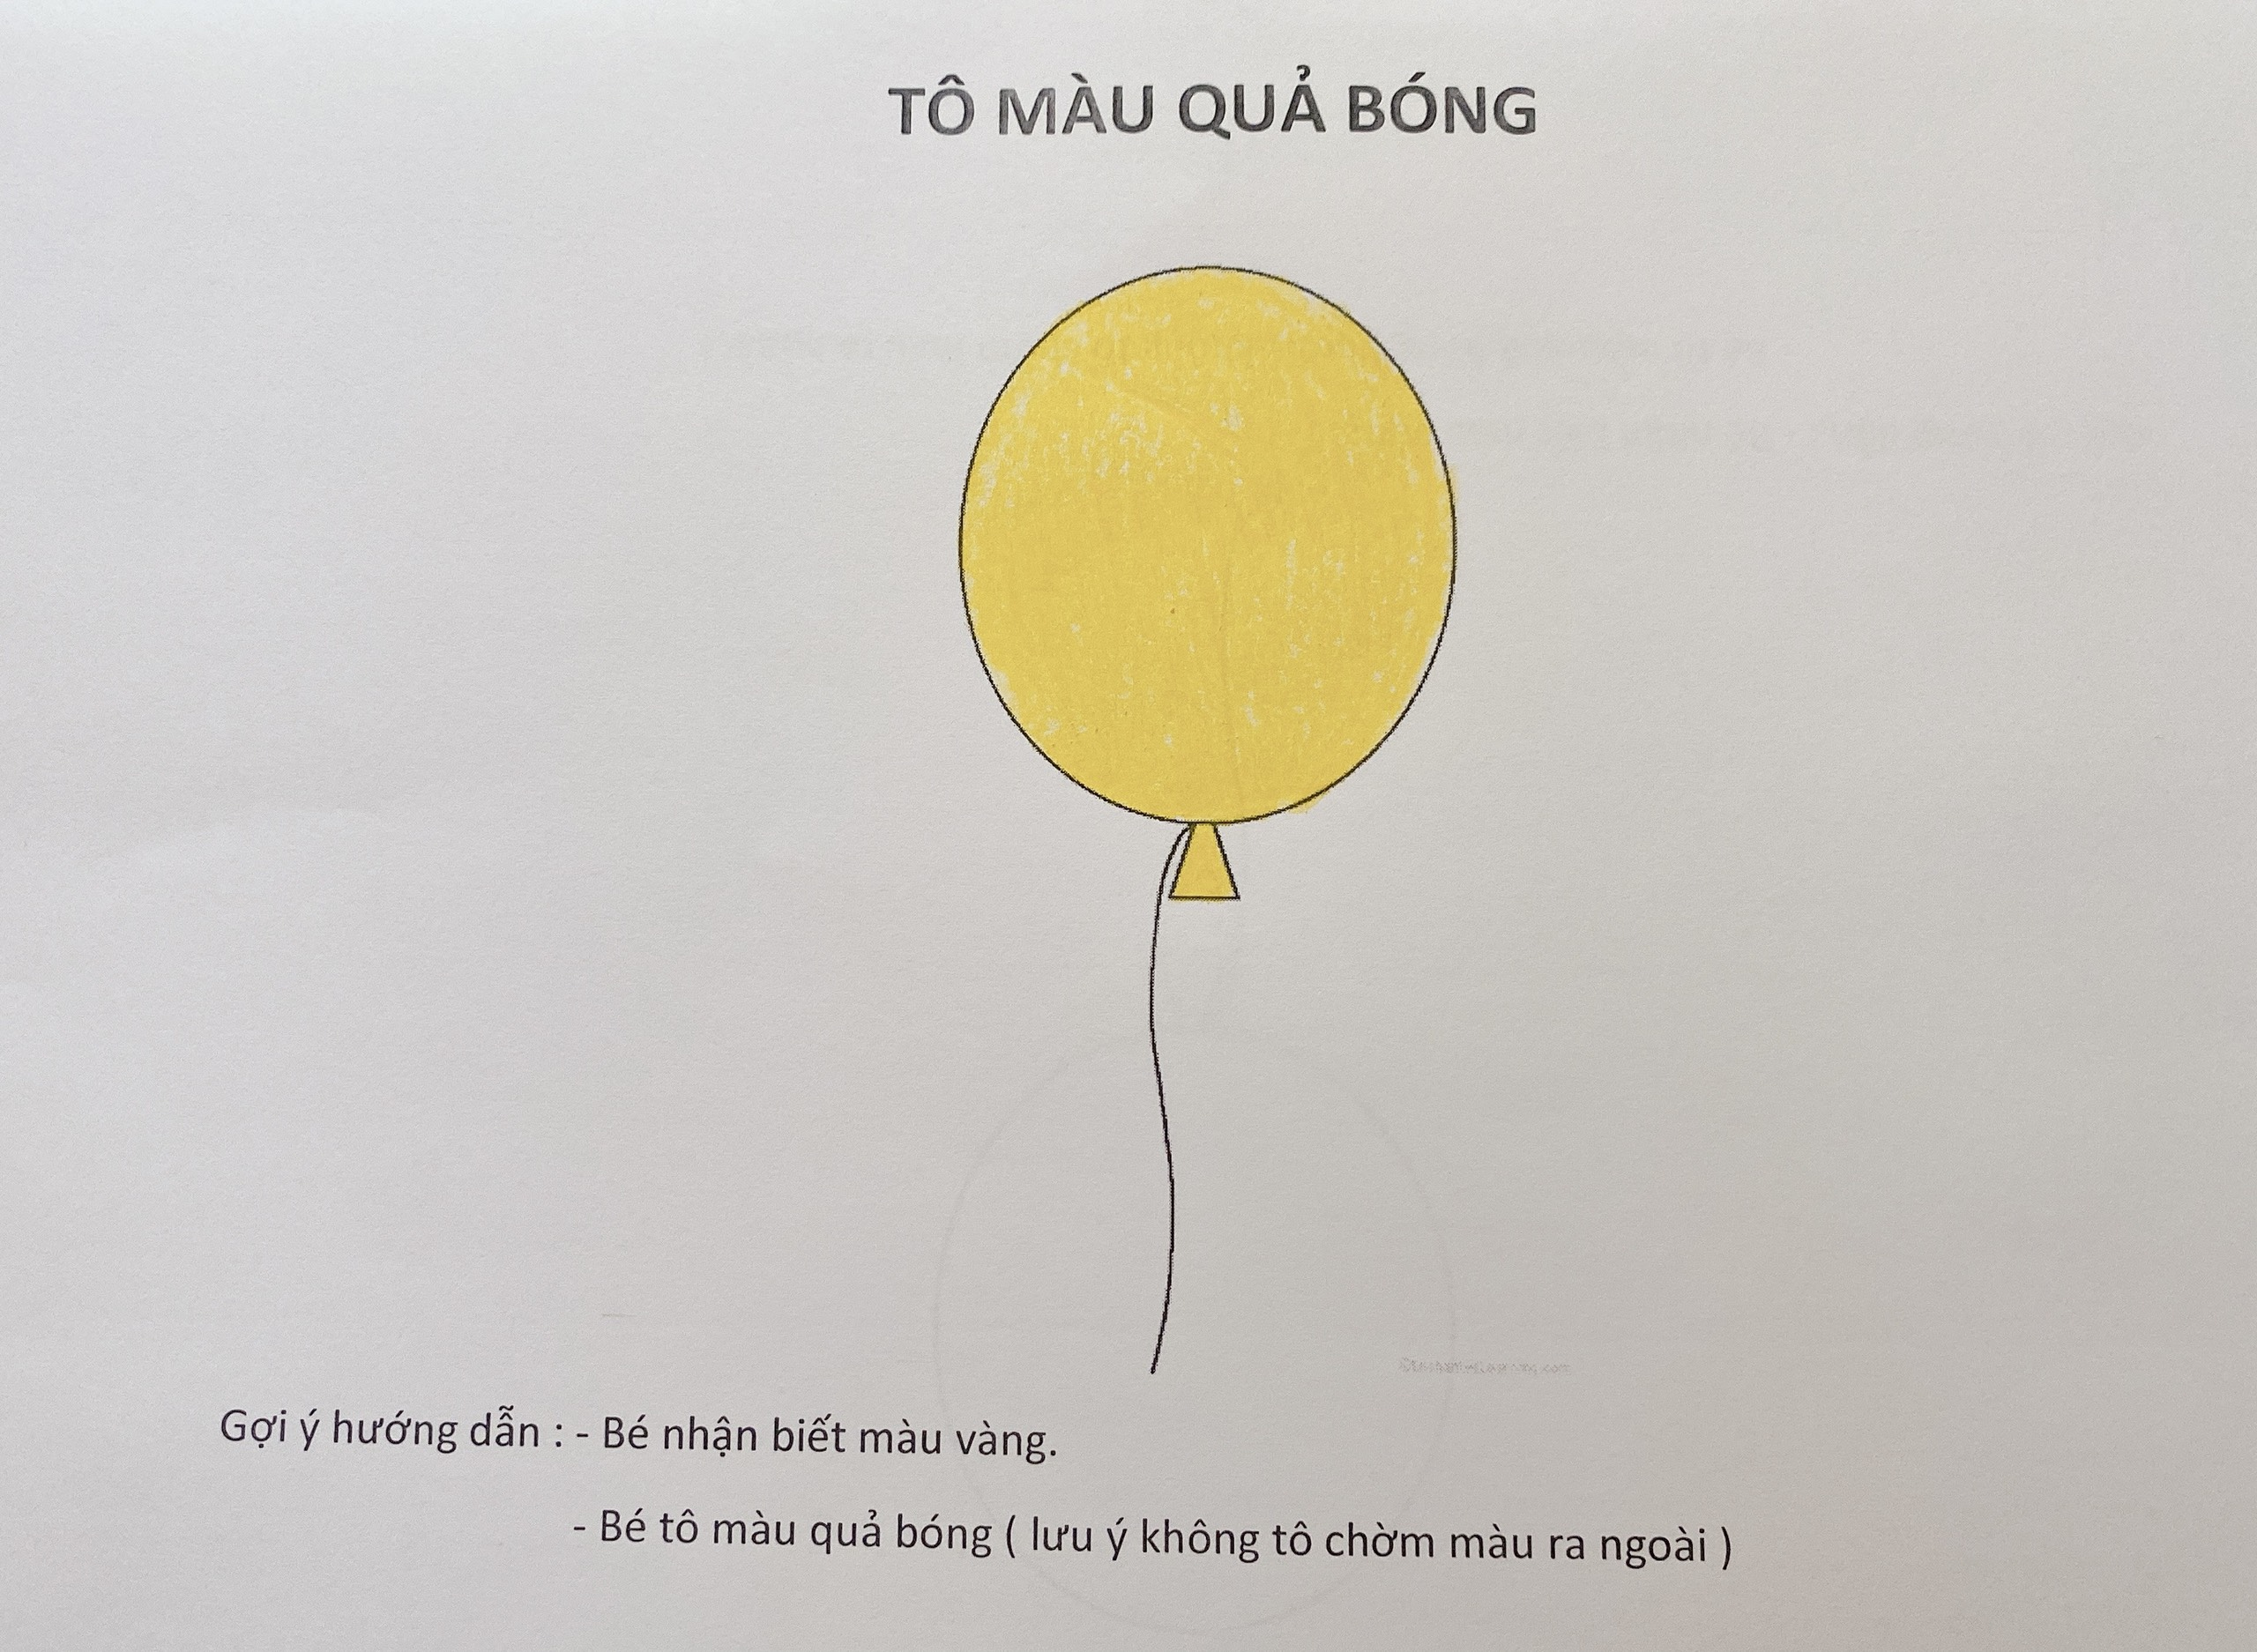

Slide 6
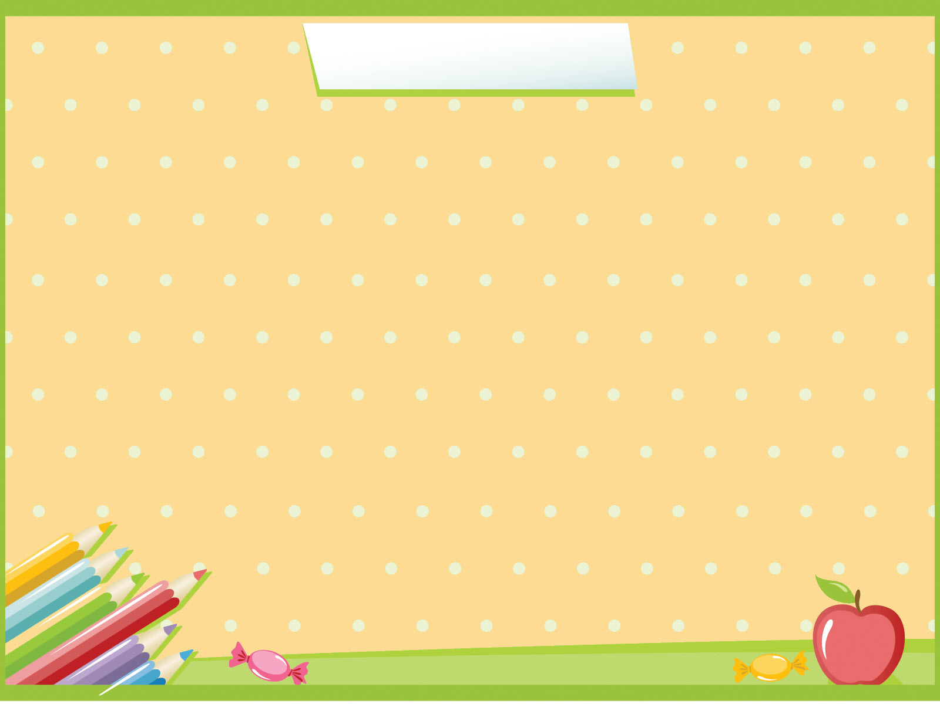
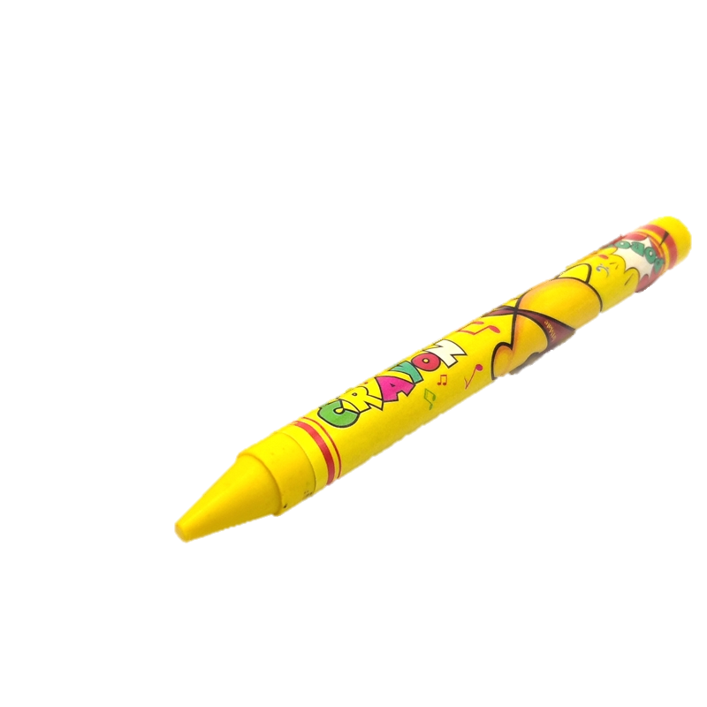
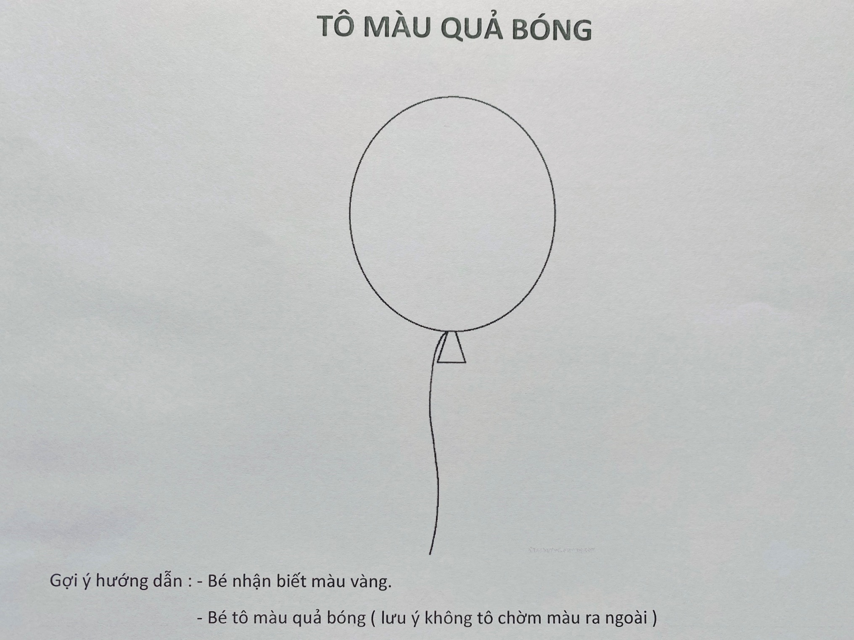
CHUẨN BỊ

Slide 7
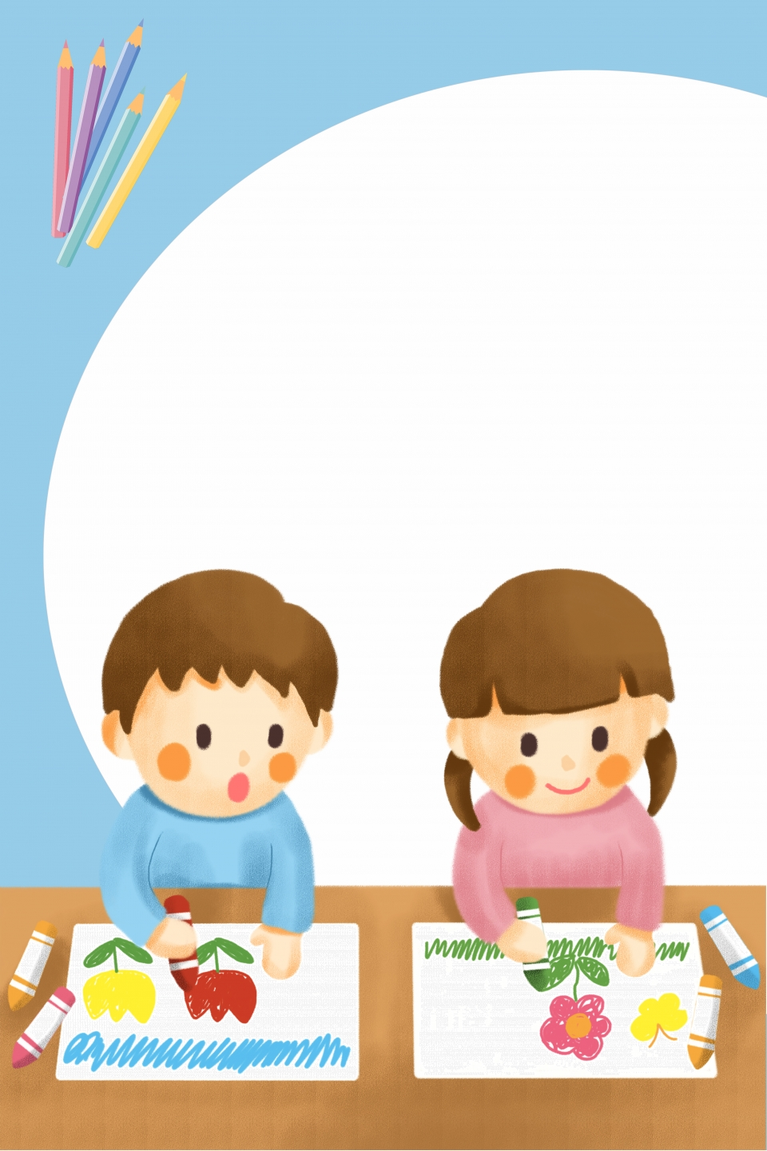
TRẺ THỰC HIỆN

Slide 8
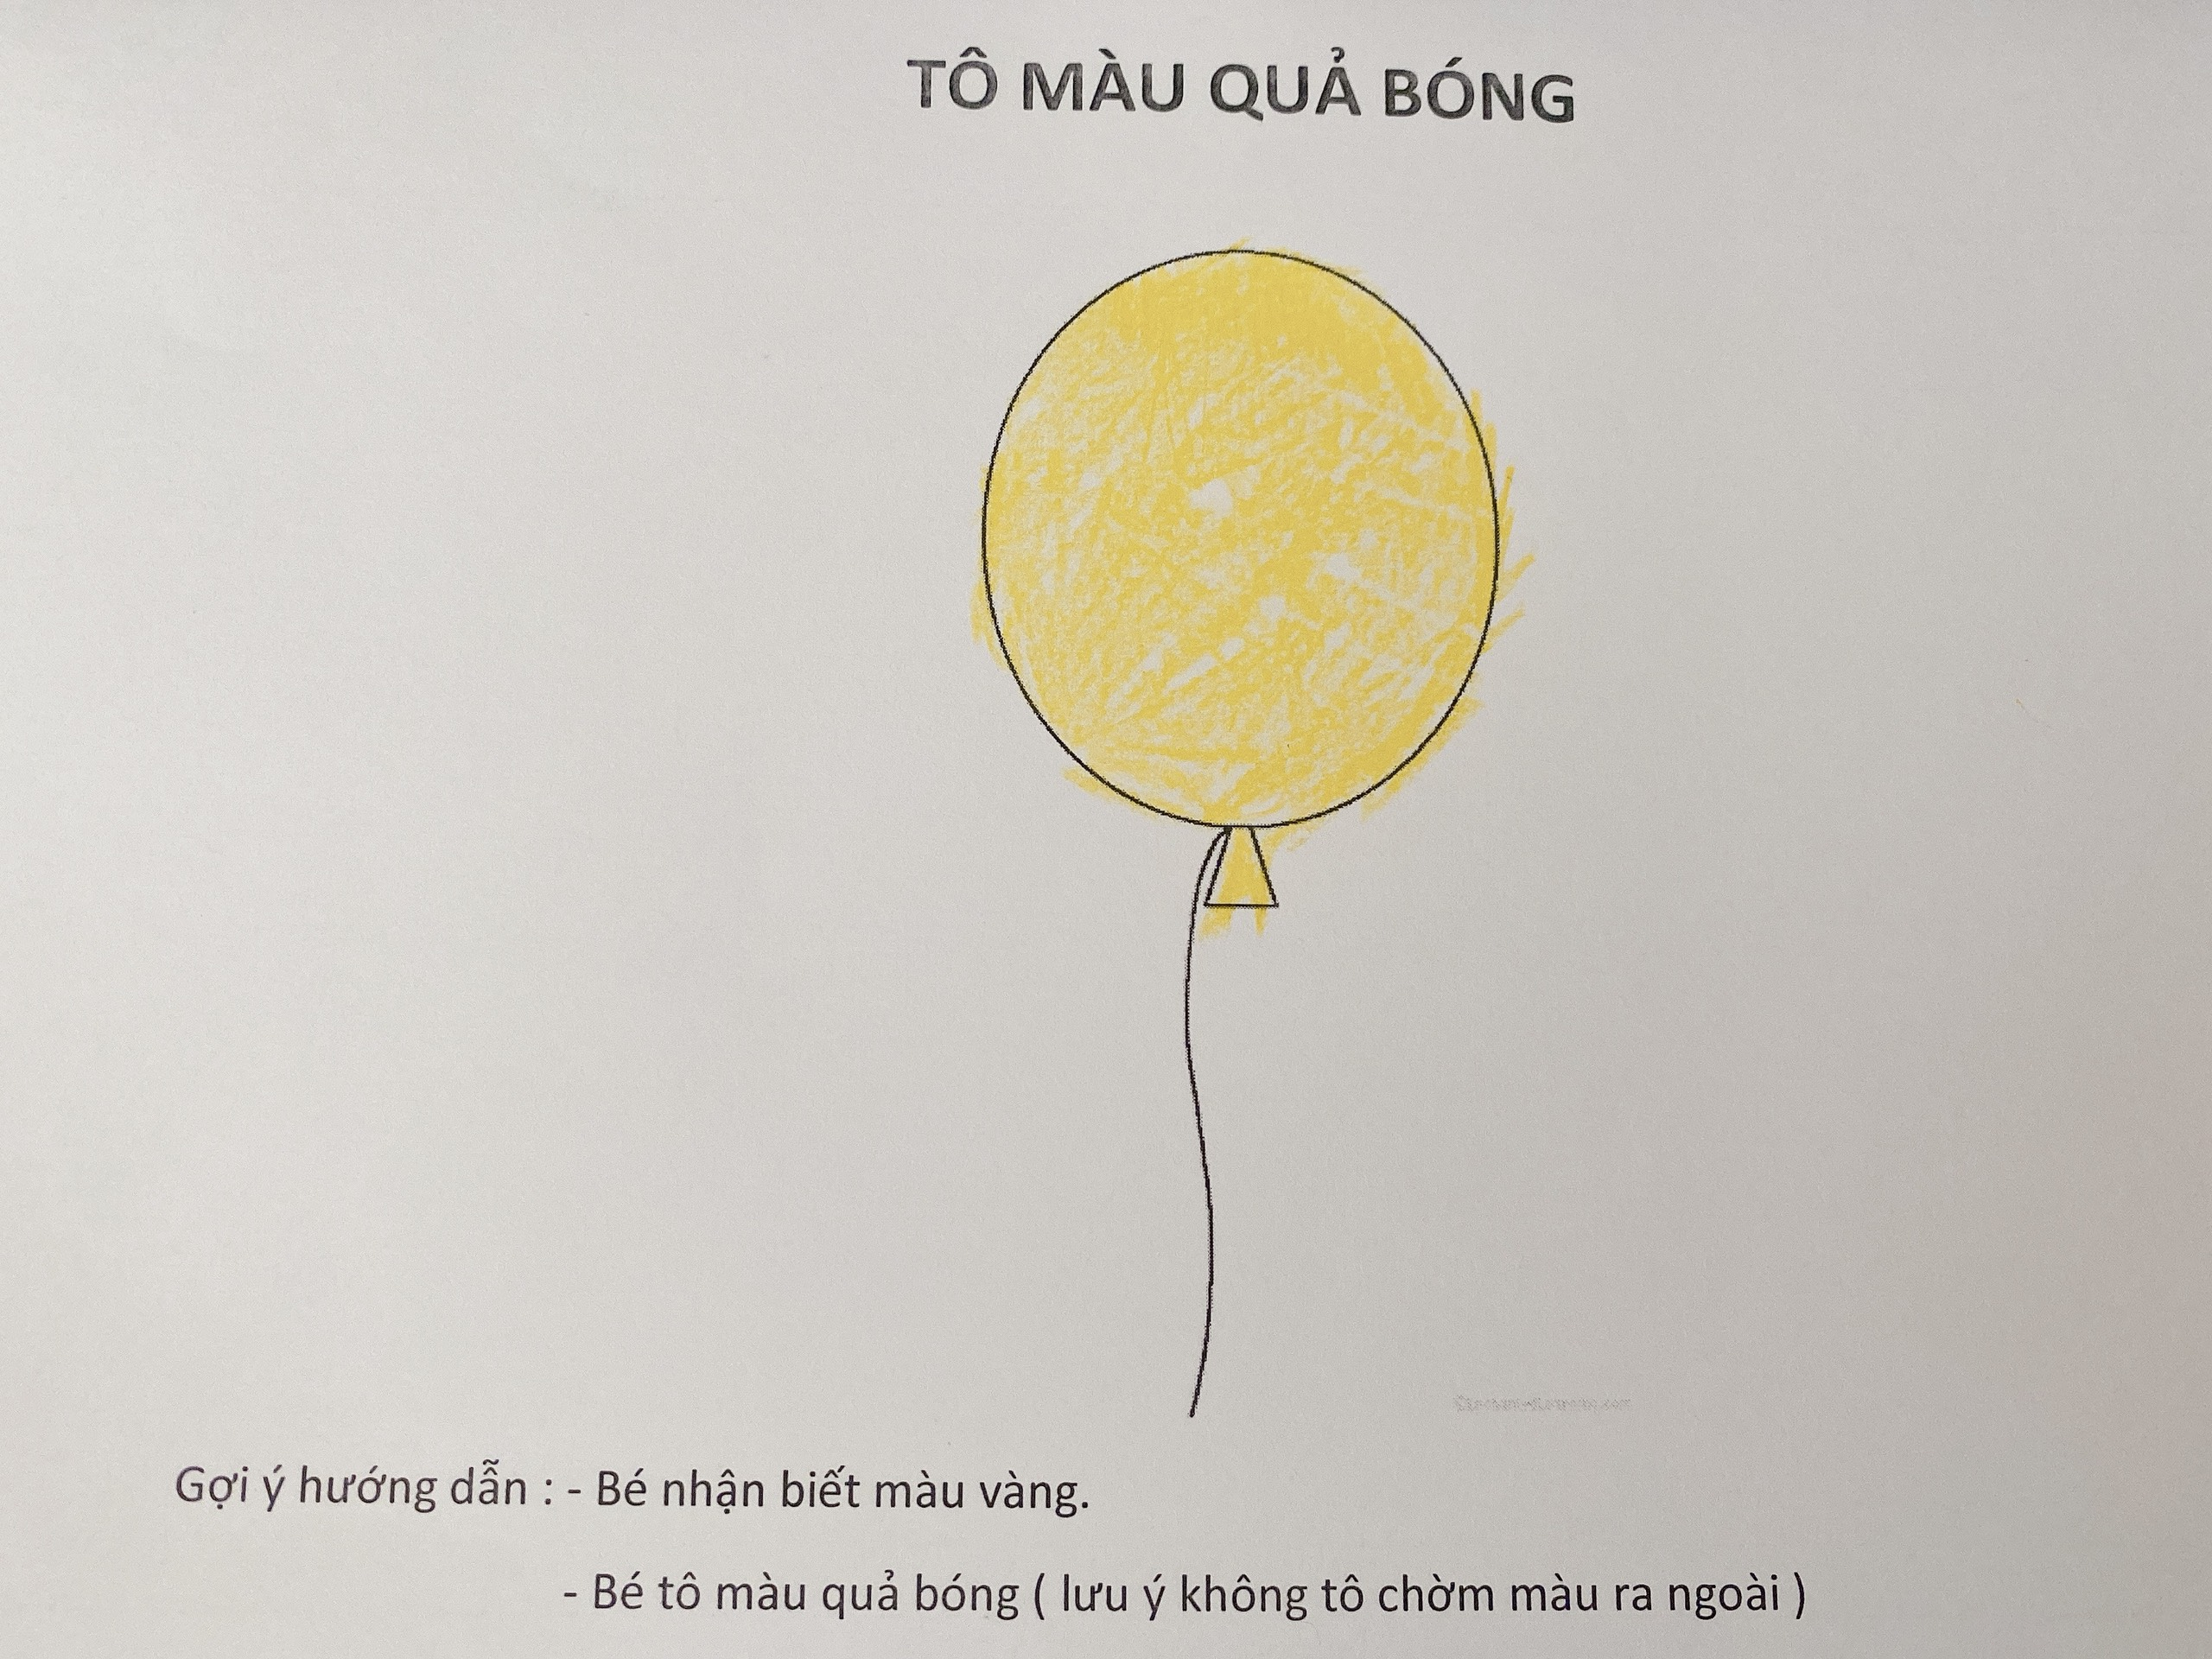

Slide 9
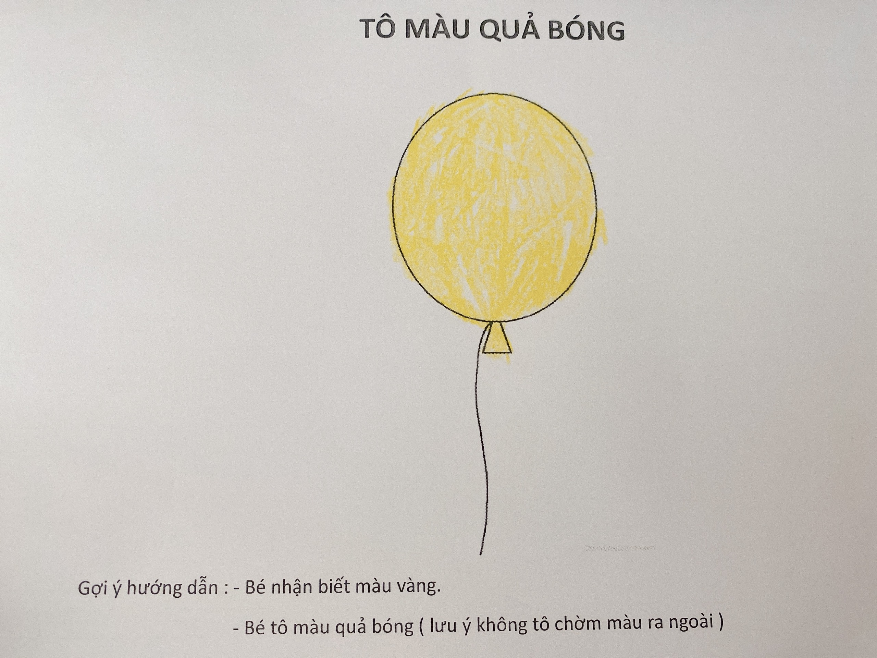

Slide 10
